Slide 1
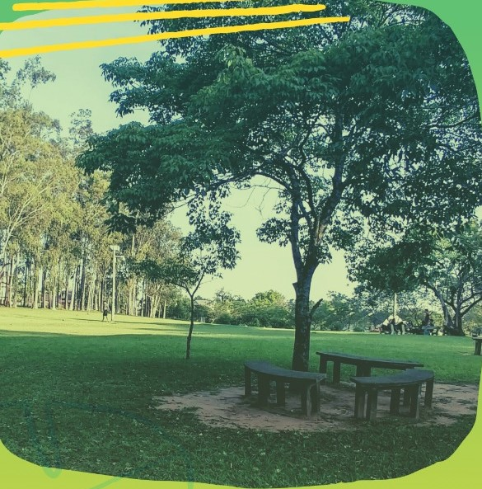
PROJETO PROMOÇÃO DE SAÚDE 2021
ESCOLA COMO LUGAR DE VIDA!

Slide 2
PARCERIAS
COMISSÃO EXECUTIVA
DE
DRH
CP
SERVIÇO DE PSICOLOGIA (SP)
SAE
APOIO
AD
Comissão de Funcionários
GEM 68
APM
* Propoe-se o apoio das entidades da comunidade escolar para a realização do projeto, incluindo algumas ações conjuntas.

Slide 3
APRESENTAÇÃO
Este projeto visa sistematizar ações de Promoção de Saúde para oferecer cuidado em Saúde Mental aos alunos, pais e trabalhadores da Fundação Liberato em tempos de Pandemia do Covid-19 .

Slide 4
JUSTIFICATIVA
Com a permanência agravada da pandemia e dos seus efeitos sobre a Saúde Mental, faz-se necessário dar continuidade, em 2021, as propostas de ação na direção da Promoção da Saúde.
A perspectiva de continuidade da educação remota desenha um cenário de incertezas que torna fundamental as ações do Projeto com graduações.

Slide 5
Graduações que envolvem ações para um tempo de educação remota e distanciamento social; ações de transição para um período híbrido do ensino e, em especial, para o retorno a um lugar que não se sabe como será, pois os efeitos do que foi vivido deixarão marcas indeléveis na humanidade.

Slide 6
A escola deve considerar que é nesse cenário de incertezas, medos e sofrimentos que os/as estudantes e os trabalhadores estão realizando as atividades escolares.

Slide 7
O Projeto de Promoção de Saúde contribui para que a escola possa oferecer recursos de significação e construção de laços e ser espaço de reflexão sobre a vida que nos ajudem a fazer a travessia deste momento de inseguranças e precariedade social vivido em âmbito mundial devido à pandeia do Covid-19.

Slide 8
FUNDAMENTAÇÃO
De acordo com a Organização Mundial de Saúde (OMS), "A saúde é um estado de completo bem-estar físico, mental e social, e não consiste apenas na ausência de doença ou de enfermidade". Essa definição, de 1946, expandiu a noção incluindo aspectos físicos, mentais e sociais.

Slide 9
A partir da definição de saúde como bio-psico-social (integral), experimentada e inventada por sujeitos e condicionada por aspectos coletivos, devemos pensar as ações de promoção de saúde de uma maneira institucional.

Slide 10
A concepção ampliada de saúde envolve ações transversais e multidisciplinares:
Cultura
Esporte
Ensino
Espaços de escuta e de acolhimento

Slide 11
Os fenômenos escolares em uma perspectiva de promoção de saúde são compreendidos de forma abrangente quanto às suas múltiplas dimensões. Por isso, a visão que individualiza o processo de aprendizado deve ser substituída por um questionamento da própria escola em seus diversos aspectos e– sobretudo no presente contexto de pandemia de Covid-19
Desta forma, este Projeto apresentará ações envolvendo todos os segmentos da comunidade escolar nos aspectos bio-psico-sociais, apontados pela OMS.

Slide 12
METODOLOGIA
Apresentam-se ações para atingir os três principais segmentos da comunidade Liberato, alunos, pais e trabalhadores e algumas ações transversais, que envolvem todos os segmentos.

Slide 13
AÇÕES PARA OS ALUNOS
Projeto de Apadrinhamento dos Primeiros Anos (DE)
STATUS: Em andamento na Eletrônica
Acolhimento coletivo para todas as turmas de primeiro ano (SP, CP e GEM68)
STATUS: Em discussão com o CP
Acolhimento aos quartos anos, visando o trabalho de preparação e elaboração da saída da escola em tempos de pandemia (SP, CP, DE, Coordenadores)
STATUS: Em discussão com o CP
Acolhimento individual por demanda (CP e SP)

Slide 14
AÇÕES PARA OS ALUNOS
Roda de conversa para todos os alunos (SP e GEM 68)
Trimensal
Aberto para participação de trabalhadores e pais
STATUS: Ocorreu o primeiro encontro (convite ao lado). O segundo está em preparação.
📌 Atenção comunidade escolar Liberato, o Grêmio Estudantil Maio de 68 e o Serviço de Psicologia da Fundação convidam a toda comunidade escolar para esta quarta-feira (26/05) realizarmos um encontro via meet para falarmos sobre saúde mental. Nossa proposta com a roda de conversa é termos um papo aberto sobre o assunto, que muitas vezes acaba por ser um tabu entre a sociedade. 📌 Então, alunos, pais, professores e funcionários, esperaremos vocês lá para podermos fazer essa troca a melhor e mais construtiva o possível!
📌 Acesse com o email institucional e se caso for algum famíliar de aluno preencha o seguinte formulário: https://forms.gle/FxNsss43KoXbAmp89
🗓️ Quando? quarta (26/05)
🕑 Que horas? 18h
📍 Onde? No link do meet https://meet.google.com/vdy-onpt-aon 📩 Quem está convidado? Toda a comunidade escolar!

Slide 15
AÇÕES PARA PAIS
Live sobre “Aprendizagenm em tempos de travessia de uma pandemia”
STATUS: Ocorreu em 22/6 (convite ao lado)
Acolhimento de acordo com a demanda (CP e SP)

Slide 16
AÇÕES PARA OS TRABALHADORES
Live sobre educação: Ação transversal
Acolhimento coletivo online
Acolhimento individual por demanda (SP)
Assessoria à DRH (SP)

Slide 17
AÇÕES TRANSVERSAIS
As ações culturais e esportivas desenvolvidas a partir do Núcleo; a Gincana Liberato, os diversos coletivos organizados pelos alunos e por algumas disciplinas, são consideradas no âmbito do Projeto como promotoras de saúde;
Reuniões entre os trios de coordenação dos cursos e o Serviço de Psicologia para escuta das demandas do curso, discussão de situações em acompanhamento e elaboração de ações em conjunto;
STATUS: Estão ocorrendo regularmente.
Live sobre educação: Como entender o processo ensino-aprendizagem em tempos de ensino remoto durante a quarentena?
STATUS: Em discussão no Eixo Educação.

Slide 18
RECURSOS
Recursos financeiros para pagamento dos profissionais contratados para as lives, duas para os pais e outra para os professores. Os valores serão combinados de acordo com as possibilidades da instituição.
Os demais recursos são de uso corrente do teletrabalho, sem necessidade de aporte financeiro.

Slide 19
CRONOGRAMA
Março e abril – meses de planejamento e organização das ações envolvendo a comissão executiva e as entidades parceiras do Projeto;
A partir de maio prevê-se a implementação das ações considerando a necessidade de adequação das agendas dos palestrantes convidados e da dinâmica do calendário letivo;
No mês de julho, está proposta uma avaliação do Projeto levando em conta a situação da pandemia e as perspectivas de retomada do ensino presencial.

Slide 20
REFERÊNCIAS
Almeida-Filho N. O que é saúde. Rio de Janeiro: Fiocruz; 2011. 16{0 p. [ Links ]
Amarante P. Saúde Mental e Atenção Psicossocial. 4ª ed. Rio de Janeiro: Fiocruz; 2013. 120 p. [ Links ]

